Slide 1
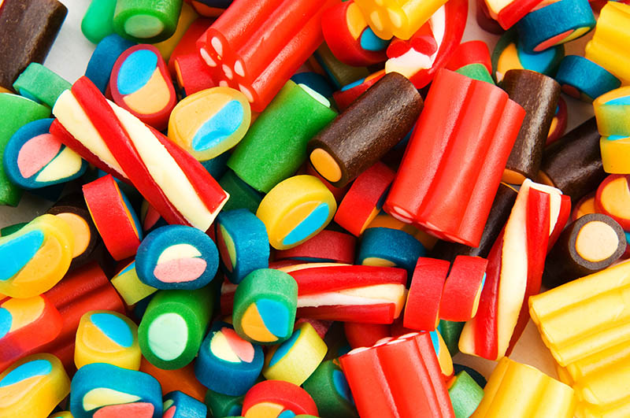
ČESTICE SE MIJEŠAJU I SPAJAJU

Slide 2

SMJESE TVARI
- nastaju miješanjem čestica dviju ili više različitih tvari
- RAZLIKUJEMO: a) smjese u kojima razlikujemo pojedine sastojke b) smjese u kojima ne razlikujemo pojedine sastojke
VIZUALNO +

Slide 3
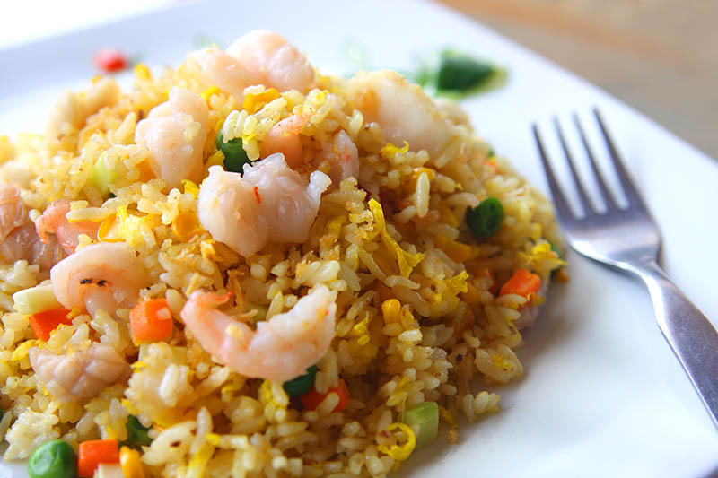
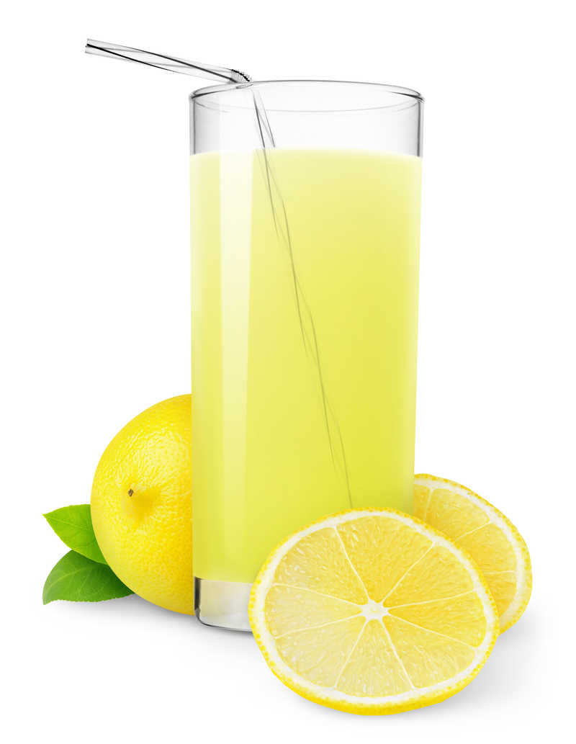
HETEROGENE SMJESE
- razlikujemo pojedine sastojke -
- u limunadi vidimo manje komadiće limuna

Slide 4
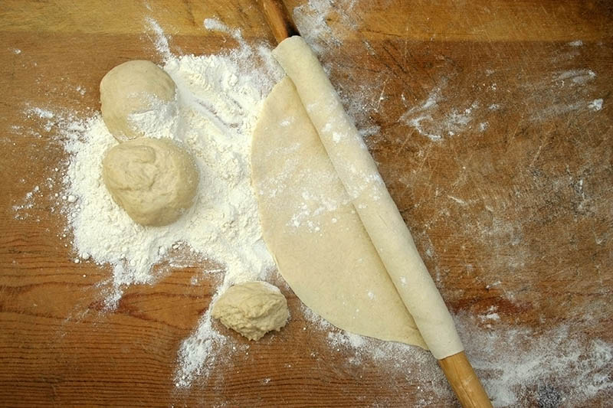
HOMOGENE SMJESE
-ne razlikujemo pojedine sastojke-
- tijesto je smjesa brašna, vode, jaja, soli, a ponekad i nekih drugih sastojaka

Slide 5
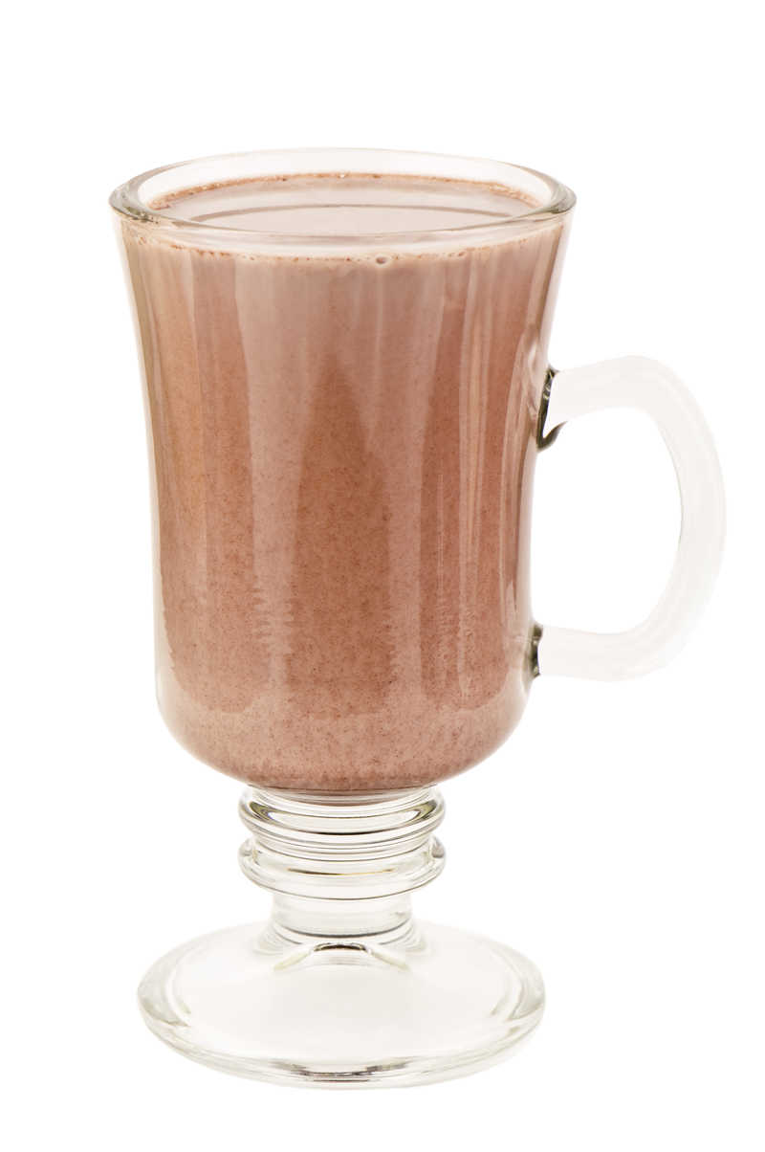
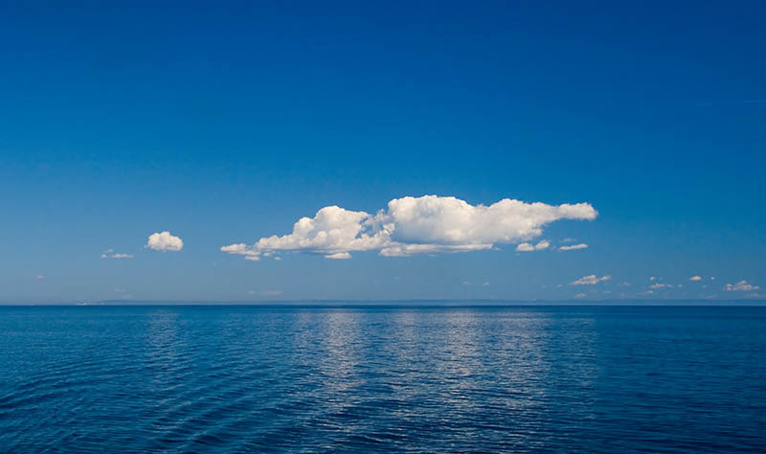
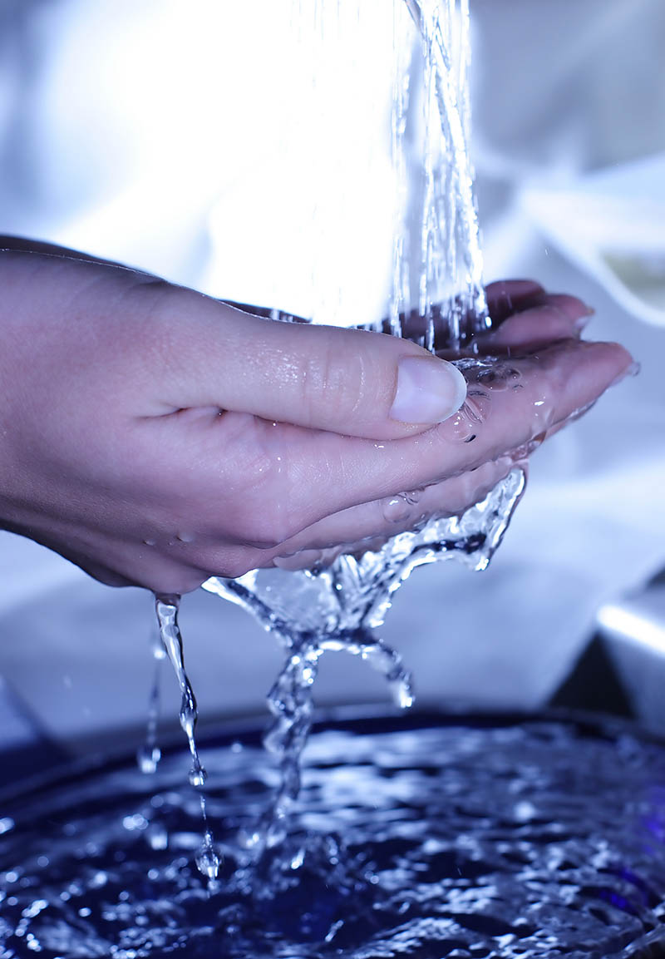

HOMOGENE SMJESE
-ne razlikujemo pojedine sastojke-
VODOVODNA VODA
KAKAO NAPITAK
MORSKA VODA
ISTRAŽI:
RB str. 15
Istraži kako se miješaju voda i boja, a kako čokoladne kuglice i griz

Slide 6
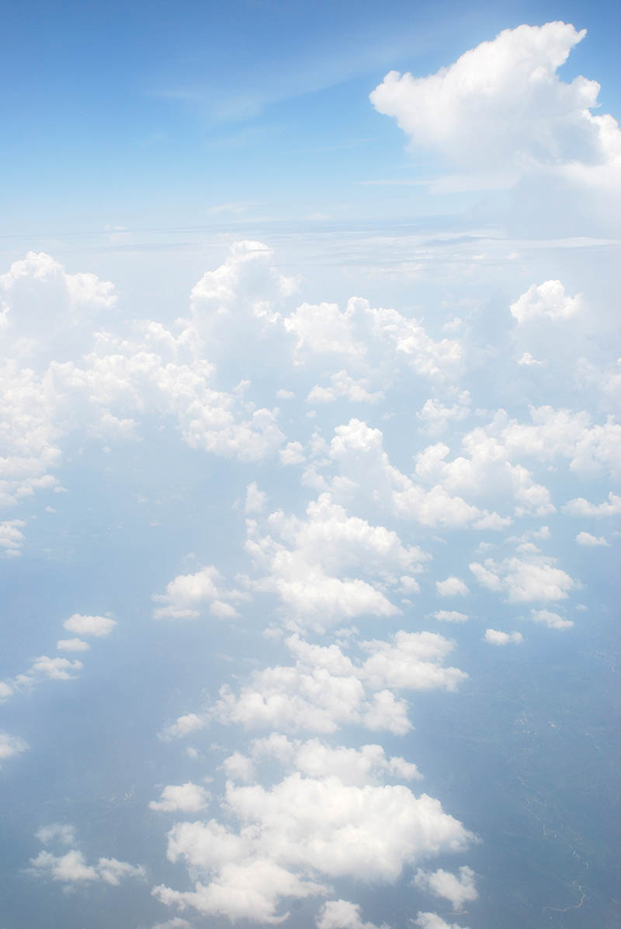

ZRAK
- je smjesa različitih plinova -
dušik (78%)
kisik (21 %)
ugljikov dioksid
plemeniti plinovi
čestice prašine

Slide 7
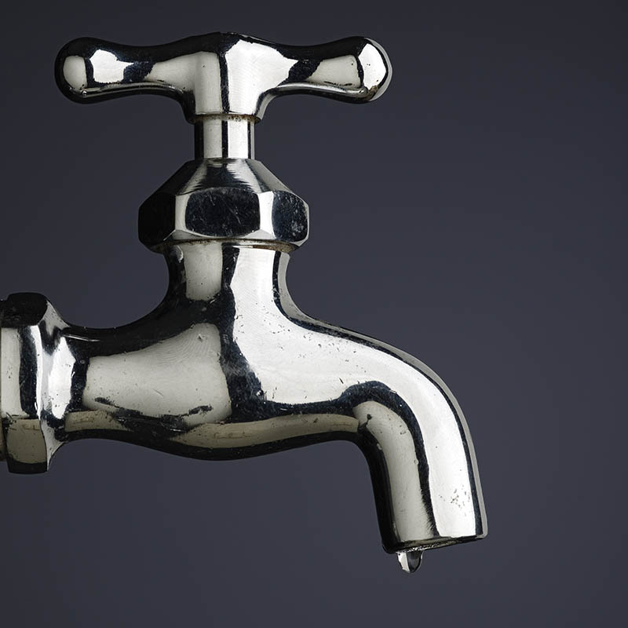
MJED legura (čvrsta smjesa) dvaju metala: bakra i cinka
- koristi se u proizvodnji:
- INSTRUMENATA
- SLAVINA
- CIJEVI

Slide 8
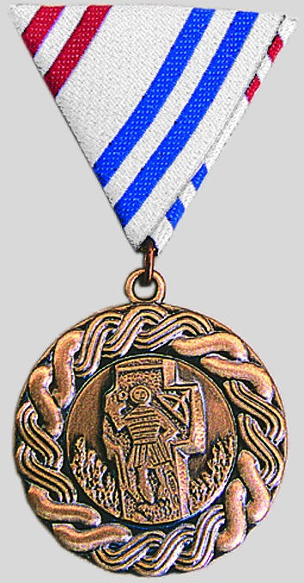
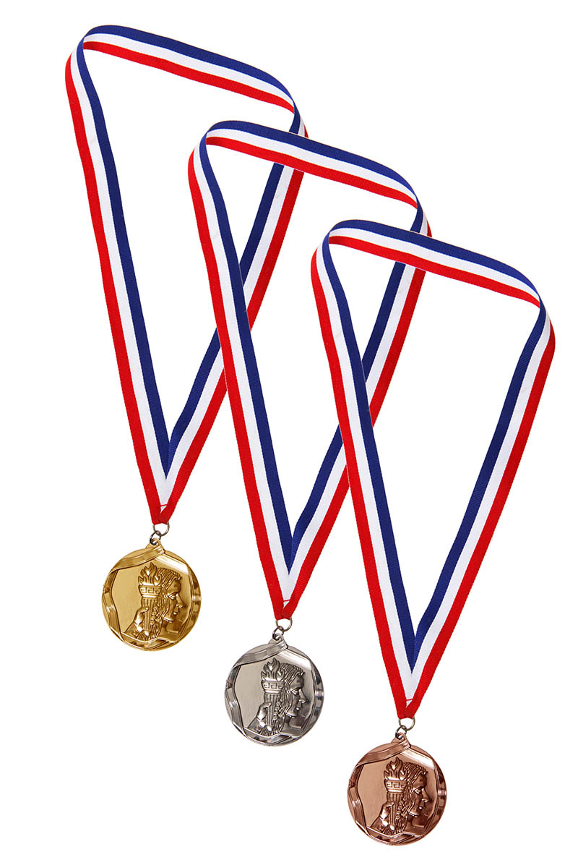
BRONCA - legura (čvrsta smjesa) triju metala: bakra, kositra i cinka

Slide 9


Koje vrste je smjesa na pojedinoj slici:
a) homogena (sastojci se ne vide golim okom)
b) heterogena (sastojci se vide golim okom)?

Slide 10
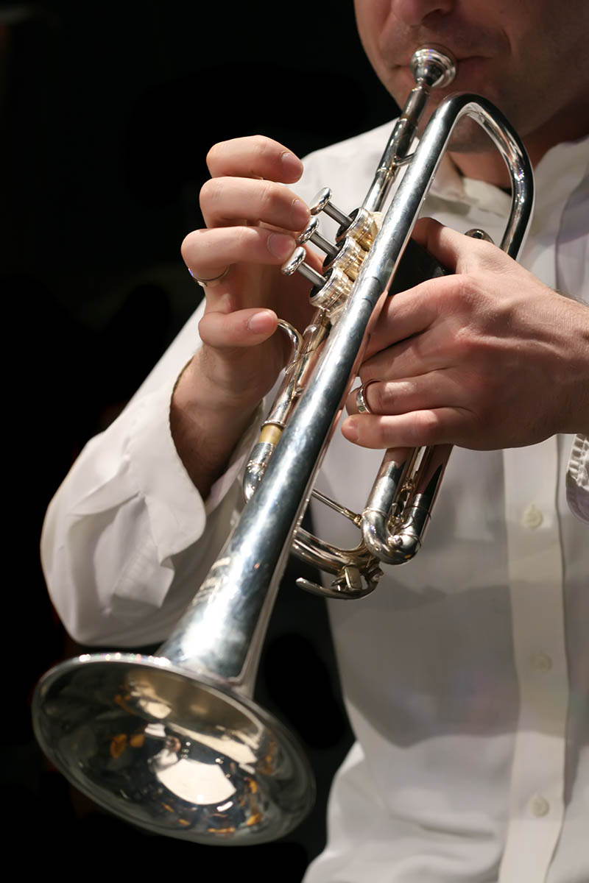
KVIZ: PROVJERI ZNANJE

